Slide 1


Impact Session
Strategische HR‑IT Roadmaps im Mittelstand
mit
Christoph Kuth
Manager HR Digitalization (retired) · „Passion for HR Digitalization“
Josef Parth
Geschäftsführer · reboot:HR

Slide 2
Strategische Personalentwicklung
Effizienzsteigerung
Wachstum
Ressourcenmangel
Keine Datenbasis
Arbeitskräftemangel
Employer Branding
DEI
KI-Strategie
HR Operating Model
Datenschutz
Kostensenkung
Shared Service Center
Produktivität
Fehlende Nachfolger
Schatten IT
ESG
Re-Skilling
Employee Experience
Veränderung der Geschäftsprozesse
People Analytics
Standardisierung
Digitale Prozesse
Transparenz
Zeitmangel
Umbruch in der Geschäftsleitung
Notes:
Folie: ca. 5 Minuten inkl. Show-of-hands
Warum sprechen wir zu dem Thema: oftmals kurzfristige Brandlöschung oder wichtige Faktoren zum generellen Umbruch;
Egal
Typische Auslöser: Wachstum/Zukauf, Regulatorik, Dateninseln, Kosten
Kurze Show-of-hands zu
Wer kann die aktuellen Maßnahmen und Vorgänge im eigenen Unternehmen klar einem oder mehreren der Punkte zu ordnen?
Wer sieht bereits in der Projektaufstellung die klare Verbindung zum eigentlichen Ziel?

Slide 3
Von der Geschäftsstrategie zur HR-IT Roadmap
HR-IT Roadmap
HR Strategie
Geschäftsfelder-/
Unternehmensstrategie
Notes:
Aussage:
- Wichtig jegliche Ausrichtung von der Geschäftsstrategie abhängig zu machen -> bspw. fleetlery -> Wachstum und Aufbau;

Slide 4
Von der Geschäftsstrategie zur HR-IT Roadmap
Wie muss die zugrundeliegende HR-IT
dafür aussehen?
HR-IT Roadmap
Welche Maßnahmen unternimmt HR um diese Ziele zu erreichen?
HR Strategie
Welche Ergebnisse will das Unternehmen / der Geschäftsbereich erreichen?
Geschäftsfelder-/
Unternehmensstrategie
Notes:
Aussage:
Wichtig jegliche Ausrichtung von der Geschäftsstrategie abhängig zu machen
-- Vision entwickeln: Es ist entscheidend, die Stakeholder auf eine gemeinsame Vision auszurichten, die Geschäftsergebnisse mit HR- und HR-Technologieergebnissen verknüpft. Dies erfordert die Identifizierung und Priorisierung von Ergebnissen, die für verschiedene Interessengruppen wichtig sind.
-- Technologieoptionen analysieren: Organisationen müssen ihren aktuellen Stand in Bezug auf Vision und Ausführung bewerten. Es gibt zwei Hauptansätze: suite-zentriert (Fokus auf einheitliche HCM-Suiten) und portfolio-basiert (Suche nach den besten Funktionen unabhängig von der HCM-Suite).
-- Transformationsinitiativen sequenzieren: Nach der Auswahl des aktuellen und gewünschten zukünftigen Zustands ist es wichtig, einen Plan zu erstellen, der Technologie-, Personen-, Prozess- und Dateninitiativen berücksichtigt, um sicherzustellen, dass Investitionen in Technologien auch tatsächlich genutzt werden.

Slide 5
Von der Geschäftsstrategie zur HR-IT Roadmap
Das Richtige zum richtigen Zeitpunkt mit den richtigen Initiativen ermöglichen
Transformationsinitiativen
Aktueller Stand und Möglichkeiten mit Vision abgleichen und entwickeln
Technologieoptionen
Eine gemeinsame Vision aller Stakeholder die Geschäftsergebnisse mit HR-IT Technologie verknüpft
Vision
Notes:
Aussage:
Wichtig jegliche Ausrichtung von der Geschäftsstrategie abhängig zu machen
-- Vision entwickeln: Es ist entscheidend, die Stakeholder auf eine gemeinsame Vision auszurichten, die Geschäftsergebnisse mit HR- und HR-Technologieergebnissen verknüpft. Dies erfordert die Identifizierung und Priorisierung von Ergebnissen, die für verschiedene Interessengruppen wichtig sind.
-- Technologieoptionen analysieren: Organisationen müssen ihren aktuellen Stand in Bezug auf Vision und Ausführung bewerten. Es gibt zwei Hauptansätze: suite-zentriert (Fokus auf einheitliche HCM-Suiten) und portfolio-basiert (Suche nach den besten Funktionen unabhängig von der HCM-Suite).
-- Transformationsinitiativen sequenzieren: Nach der Auswahl des aktuellen und gewünschten zukünftigen Zustands ist es wichtig, einen Plan zu erstellen, der Technologie-, Personen-, Prozess- und Dateninitiativen berücksichtigt, um sicherzustellen, dass Investitionen in Technologien auch tatsächlich genutzt werden.

Slide 6
HRIS Transformation
Praxisbeispiel

Slide 7
Our HR Digitalization Strategy
People Strategy
Why – Our Meaning (Vision & Mission)
What – Our Impact
How – Our Actions

Slide 8
What - Strategic action areas
Sample Case
Global Approach & Cultural Shift
Organizational Agility
Governance and Compliance
Talent Acquisition
Talent & Succession Management
Life-Long Learning
Digital Transformation and Best-Practice HR Processes
Transparency & Effectiveness
Workforce Management

Slide 9
What – Our Strategic Global Priorities
Sample Case
Global HR Priorities for next 2 years
Priority #1: Enhance Talent Attraction and Retention
Priority #2: Improve Employee Experience
Priority #3: Optimize HR Operations and Efficiency
……
Priority: Improve Employee Experience
Objective: Providing a „one-stop-shop“ to all employees, offering (digital) HR services & knowledge
Objective: Consequently offering self services where applicable
Objective: Reducing the lead time for HR services and enhancing the user experience level

Slide 10
What – Implementation of the People Strategy
Sample Case
Name of strategic field | Content | Nature | Defined by | Timeframe
Strategic Action areas | Long-term goals derived from the requirements of key business stakeholders | Top-down (consultative) | Global HR Management | 2030
Global Priorities | Medium-term priorities derived from pain points impacting the business currently | Top-down (consultative) | Global HR Management | 2026
OKRs | Global and local actions defined to implement Global Priorities | Top-down and Bottom-up | Global and Local HR Managers | Quarterly review

Slide 11
Change
Management

Slide 12
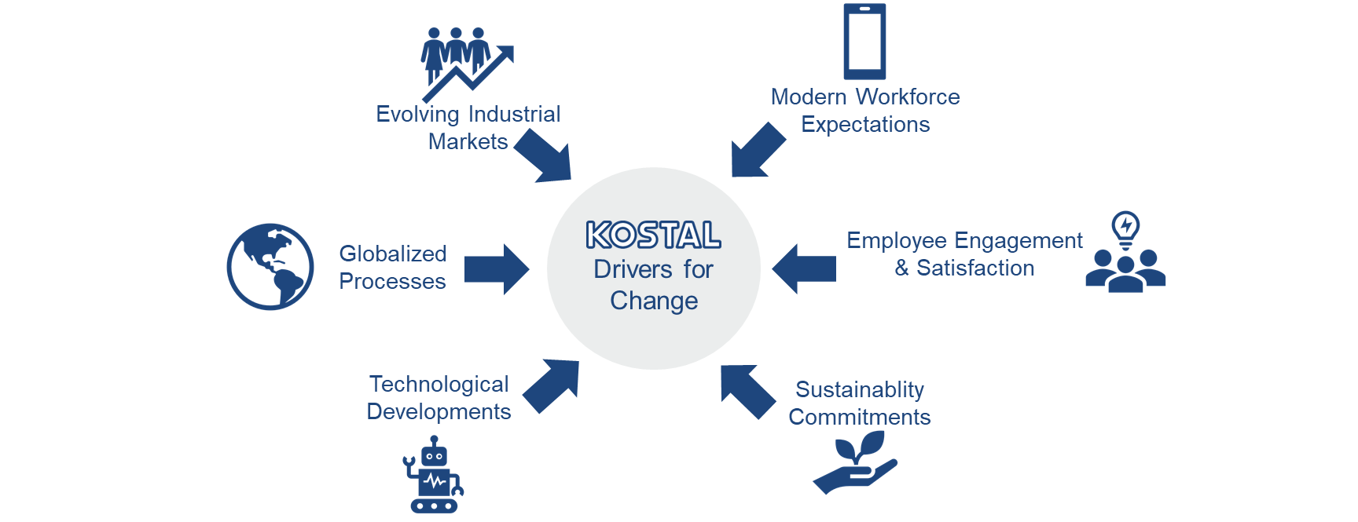
Strategic Context
Drivers
for
change
Notes:
The KOSTAL Group, confronted with evolving industrial markets and increasing global competitiveness, faces significant people-related challenges and demands. Operational managers across all regions have highlighted concerns and areas for improvement that underscore the necessity of a strategic overhaul of people functions. The focus is on transitioning from traditional, administrative HR roles to a more proactive, dynamic, value-adding People Strategy.
The management of KOSTAL intends to form a global company with globalized and standardized processes and systems. In 2024, a global HR strategy, the “People Strategy 2030”, was developed. This strategy forms the basis for the KOSTAL HRIS strategy and all further digitalization initiatives.

Slide 13
Stakeholder “Sphere”
Finance/ Controlling
Manufacturing/
Operations
IT
HR Digital
Transformation
Employee
Manager
HR CoE/SME
Business Areas/MDs
Works Council
Local HR
Notes:
Stakeholder „Sphere“

Slide 14
Stakeholder “Sphere”
Finance/ Controlling
Manufacturing/
Operations
IT
HR Digital
Transformation
Employee
Manager
HR CoE/SME
Business Areas/MDs
Works Council
Local HR
Purpose? Implications? Benefits?
Notes:
Stakeholder „Sphere“

Slide 15


